Slide 1


PHÒNG GIÁO DỤC VÀ ĐÀO TẠO QUẬN LONG BIÊN
TRƯỜNG MẦM NON HOA SỮA
LĨNH VỰC
PHÁT TRIỂN THỂ CHẤT
Đề tài: Lăn bóng liên tục theo hướng thẳng 15m
TCVĐ: Ném bóng vào rổ
Đối tượng: trẻ 3 - 4 tuổi
Số trẻ: 20 trẻ
Giáo viên dạy:Hoàng Anh

Slide 2
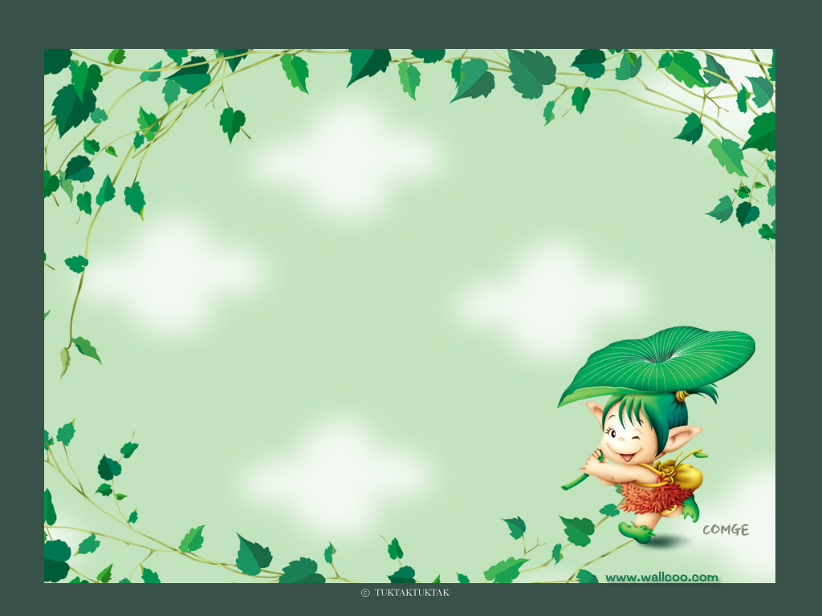
Bé khởi động

Slide 3
Bài tập
phát triển chung

Slide 4

VĐCB
“lăn bóng liên tục theo hướng thẳng 15m”

Slide 5

TRÒ CHƠI
“ném bóng vào rổ”

Slide 6


